Slide 1
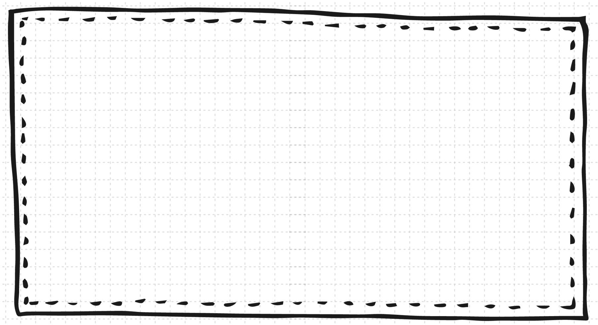
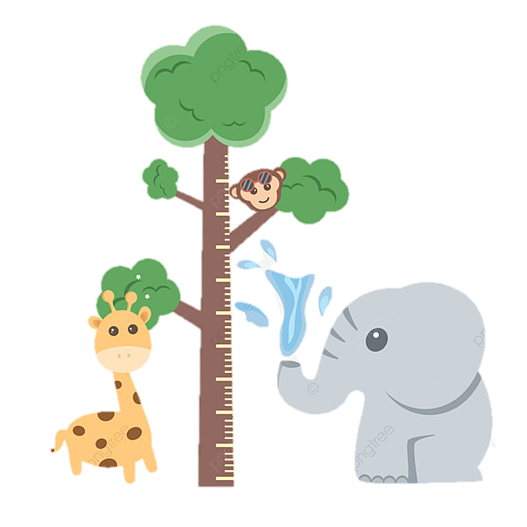
Thứ ba ngày 2 tháng năm 2024
Toán
Bài 43
ÔN TẬP HÌNH HỌC VÀ ĐO LƯỜNG

Slide 2
Khởi động

Slide 3
Giúp mèo con bắt chuột

Slide 4
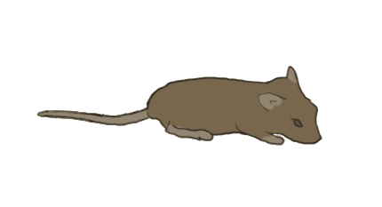
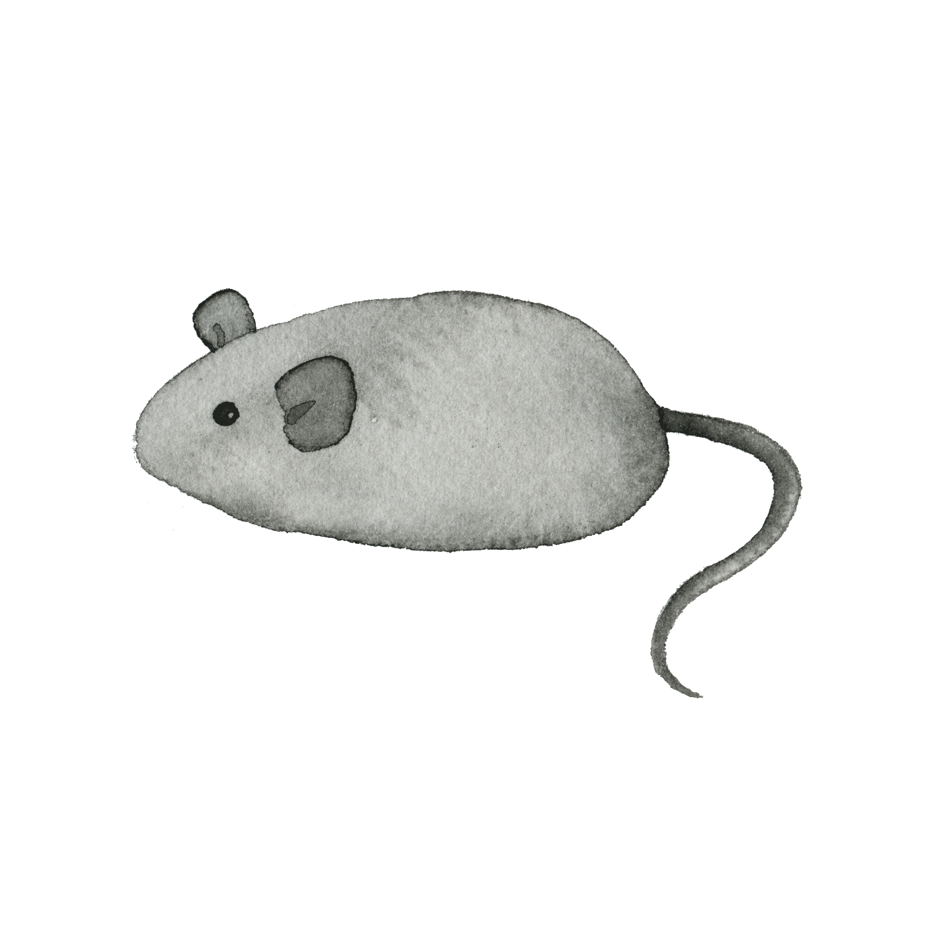
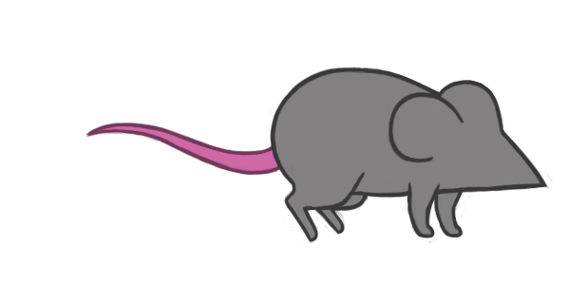
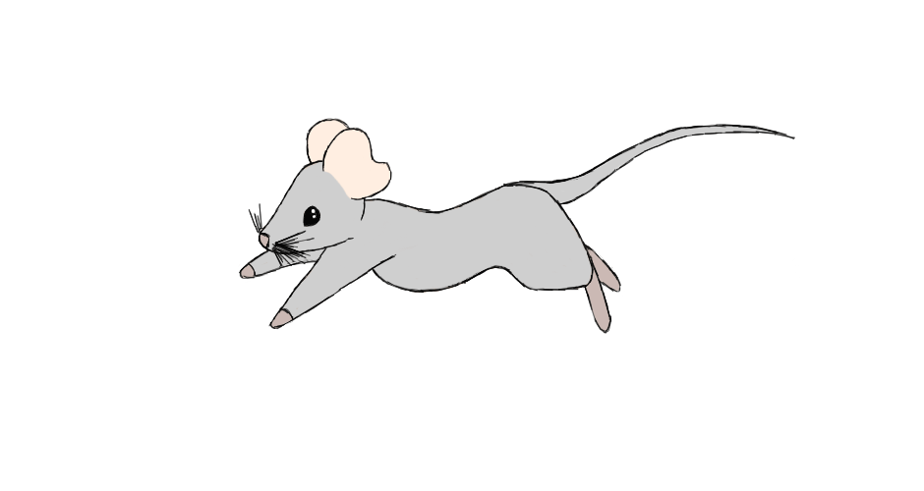
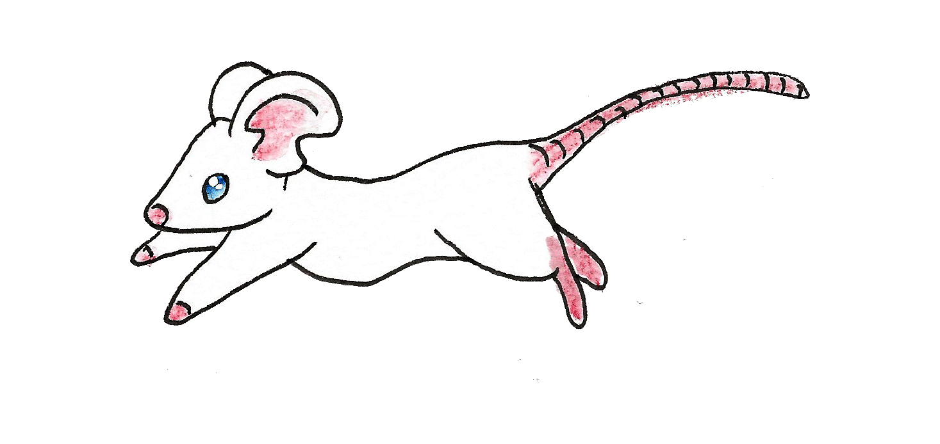
5
2
3
4
1

Slide 6
CÂU HỎI 1:
7 X 5 X 2 = ?
A. 60
B. 70
C. 80
D. 90

Slide 7
CÂU HỎI 2:
A. 70
B. 160
C. 200
D. 210

Slide 8
CÂU HỎI 3:
25 X 4 + 50 = ?
A. 140
B. 150
C. 225
D. 500

Slide 9
CÂU HỎI 4:
210 : 7 x 2 = ?
A. 60
B. 70
C. 80
D. 90

Slide 10
CÂU HỎI 5:
740 : 5 = ?
A. 108
C. 140
C. 148
D. 158

Slide 11
LUYỆN TẬP
(TIẾT 1)

Slide 12
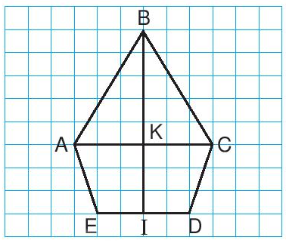
1
Trong hình bên:
a, Có mấy góc vuông?
b, Có mấy góc không vuông đỉnh A?
c, Tìm trung điểm của đoạn thẳng AC và đoạn thẳng ED.
a) Hình đã cho có tất cả 6 góc vuông.
b) Có 3 góc không vuông đỉnh A.
c) Trung điểm của đoạn thẳng AC là điểm K, trung điểm của đoạn thẳng ED là điểm I.

Slide 13
2
Vẽ hình (theo mẫu)

Slide 14
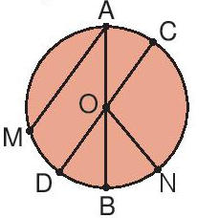
3
a) Nêu tên các đường kính,
bán kính của hình tròn
dưới đây.
- Đường kính AB, đường kính CD.
- Bán kính OA, bán kính OB, bán kính OC, bán kính OD, bán kính ON.

Slide 15
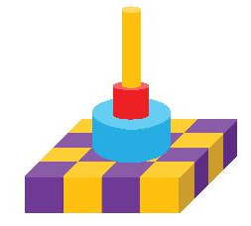
3
b) Hình dưới đây được xếp bởi bao nhiêu khối lập phương, bao nhiêu khối trụ?
- Hình đã cho được xếp bởi 16 khối lập phương, 3 khối trụ.

Slide 16
4
Người ta xếp các khối lập phương nhỏ màu trắng thành khối hộp chữ nhật, rồi sơn tất cả các mặt của khối hộp chữ nhật đó (như hình vẽ). Hỏi có tất cả bao nhiêu khối lập phương nhỏ được sơn 3 mặt?
Có 8 khối lập phương nhỏ được sơn 3 mặt.

Slide 17
LUYỆN TẬP
(TIẾT 2)

Slide 18
1
a, Tính độ dài đường gấp khúc ABCD.
Bài giải
Độ dài đường gấp khúc ABCD là:
28 x 3 = 84 (mm)
Đáp số: 84 mm.

Slide 19
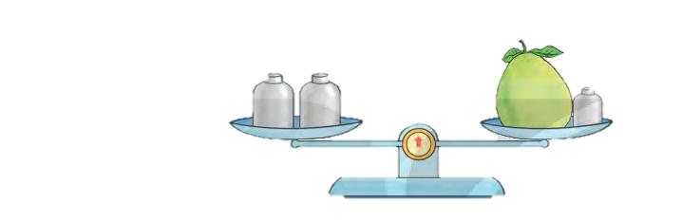
Bài giải Quả bưởi cân nặng là: 500 + 500 – 100 = 900 (g) Đáp số: 900 g
1
b, Quả bưởi cân nặng bao nhiêu gam?
500
500
100

Slide 20
2
Chọn số đo thích hợp.
a, Quyển sách Toán 3 tập một dày khoảng:
5mm B. 5cm C. 5 dm
b, Chiếc bút mực cân nặng khoảng:
2 g B. 2 kg C. 20 g
c. Lượng thuốc nước trong một lọ thuốc nhỏ mắt có khoảng:
15 ml B. 15 l C. 150 ml
d, Nhiệt độ cơ thể người bình thường khoảng:
A. 35 °c B. 37 °c C. 38 °c

Slide 21
= 600 mm
3
Tính
a, 480 mm = 120 mm
545 mm – 45 mm
840 mm : 3
b, 465 g + 340 g
200 g x 5
900 g : 6
= 805 g
= 500 mm
= 1000g
= 160 mm
= 150 g
c, 500 ml + 156 ml
1000 ml – 500 ml
250 ml : 3
= 656 ml
= 500 ml
= 750 ml

Slide 22
Bài giải 3 gói mì tôm cân nặng là: 80 x 3 = 240 (g) 3 gói mì tôm và 1 hộp sữa cân nặng tất cả là: 240 + 455 = 695 (g) Đáp số: 695 g
3
Một gói mì tôm cân nặng 80 g, một hộp sữa cân nặng 455 g. Hỏi 3 gói mì tôm và 1 hộp sữa cân nặng bao nhiêu gam?

Slide 23
VẬN DỤNG

Slide 24
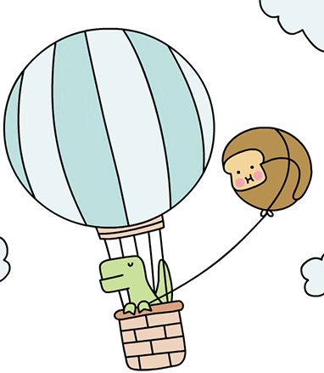
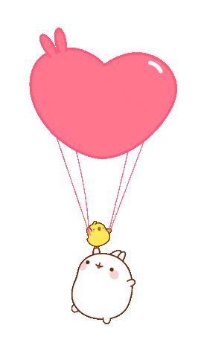
HẸN GẶP LẠI CÁC EM
CỐ LÊN!

